Slide 1
Реализация проекта адресной методической помощи школам с низкими образовательными результатами 500+
Департамент образования Владимирской области
Государственное бюджетное учреждение Владимирской области
«Региональный информационно-аналитический центр оценки качества образования»
Мансурова С.И.
директор ГБУ ВО РИАЦОКО
14 ФЕВРАРЯ 2022 г.

Slide 5
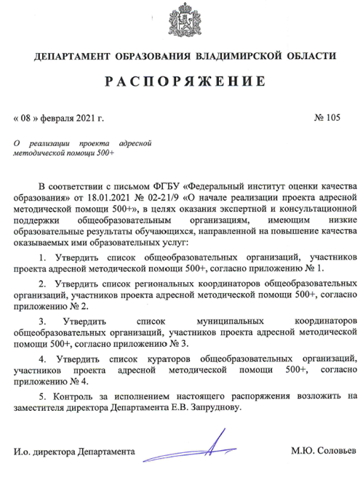
Проект 500+
С 2021 года в регионе реализуется проект адресной методической поддержки общеобразовательных организаций, имеющих низкие образовательные результаты обучающихся
Из 55-ти ОО, включенных в список школ с низкими образовательными результатами и/или функционирующих в неблагоприятных социальных условиях, в проект 500+ были отобраны 18 участников (5 городских, 13 сельских) из 18-ти муниципалитетов области

Slide 6
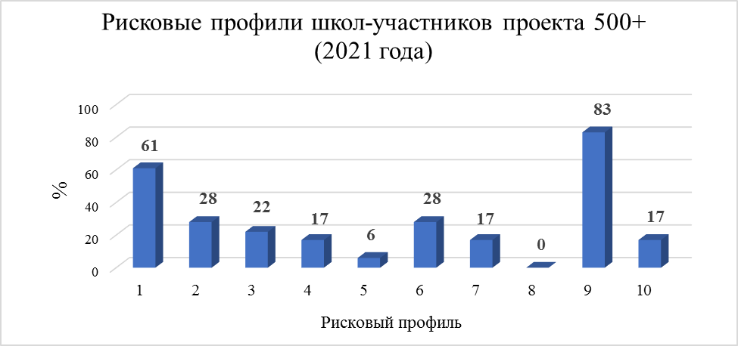
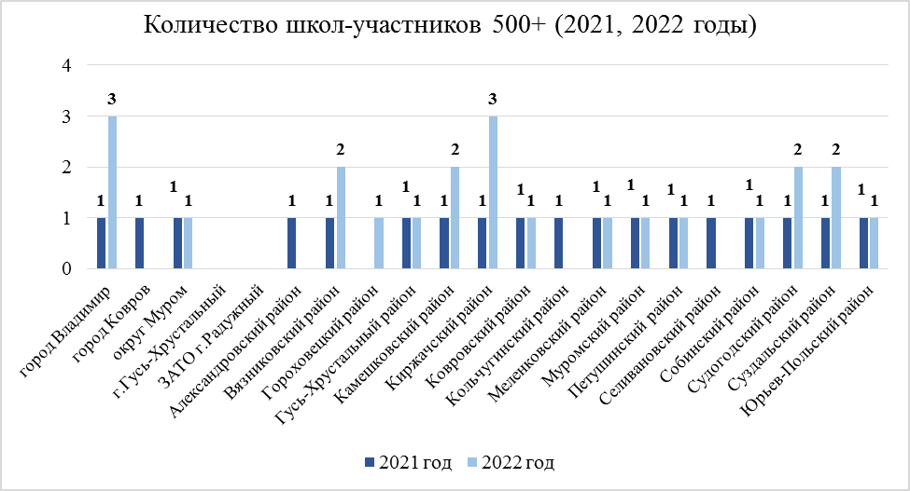
Низкий уровень оснащения школы
Дефицит педагогических кадров
Недостаточная предметная и методическая компетентность педагогических работников
Высокая доля обучающихся с ОВЗ
Низкое качество преодоления языковых и культурных барьеров
Низкая учебная мотовация обучающихся
Пониженный уровень школьного благополучия
Низкий уровень дисциплины в классе
Высокая доля обучающихся с рисками учебной неуспешности
Низкий уровень вовлеченности родителей

Slide 8
результаты мониторингов вовлеченности субъектов РФ в реализацию проекта 500+
Результаты первого мониторинга

Slide 9
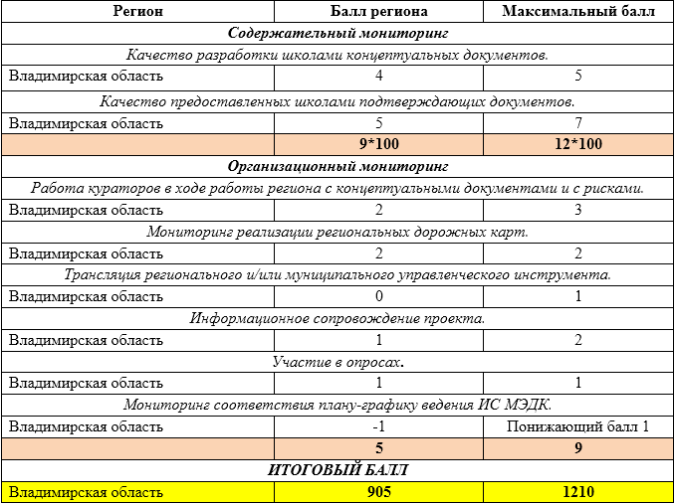
результаты мониторингов вовлеченности субъектов РФ в реализацию проекта 500+
Результаты второго мониторинга
Результаты третьего мониторинга
Регион | Балл региона | Максимальный балл
Содержательный мониторинг
Качество разработки школами концептуальных документов.
Владимирская область | 4 | 5
Качество предоставленных школами подтверждающих документов.
Владимирская область | 4 | 7
Мониторинг соответствия плану-графику ведения ИС МЭДК.
Владимирская область | 1 | 1
Коэффициент умножается на 100 | 900 | 1300
Организационный мониторинг
Реализация мероприятий региональных дорожных карт.
Владимирская область | 2 | 2
Организация полноты условий для работы куратора школы.
Владимирская область | 3 | 6
Обеспечение охвата участников проекта проводимыми опросами.
Владимирская область | 1 | 1
Подготовка и трансляция регионального успешного опыта работы в рамках проекта.
Владимирская область | 1 | 1
 | 7 | 10
ИТОГОВЫЙ БАЛЛ
Владимирская область | 907 | 1310

Slide 10
результаты мониторингов вовлеченности субъектов РФ в реализацию проекта 500+

Slide 11
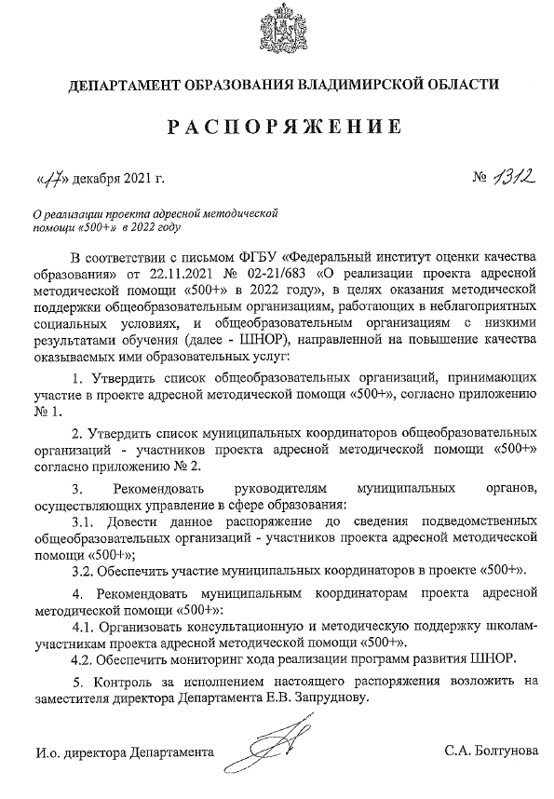
Проект 500+ 2022 год
№ | Муниципальное образование | Название ОО
1. | г. Владимир | Муниципальное бюджетное общеобразовательное учреждение г.Владимира «Средняя общеобразовательная школа № 42»
2. |  | Муниципальное бюджетное общеобразовательное учреждение города Владимира «Средняя общеобразовательная школа № 45»
 |  | Муниципальное бюджетное общеобразовательное учреждение г.Владимира «Средняя общеобразовательная школа №13»
3. |  | Муниципальное бюджетное общеобразовательное учреждение г.Владимира «Средняя общеобразовательная школа №13»
4. | о. Муром | Муниципальное бюджетное общеобразовательное учреждение «Основная общеобразовательная школа № 12»
5. | Вязниковский район | Муниципальное бюджетное общеобразовательное учреждение «Мстерская средняя общеобразовательная школа имени Героя России Ивана Ивановича Голубева»
6. |  | Муниципальное бюджетное общеобразовательное учреждение «Средняя общеобразовательная школа № 3»
7. | Гороховецкий район | Муниципальное бюджетное общеобразовательное учреждение «Галицкая средняя общеобразовательная школа» Гороховецкого района Владимирской области
8. | Гусь-Хрустальный район | Муниципальное бюджетное общеобразовательное учреждение «Уршельская средняя общеобразовательная школа»
9. | Камешковский район | Муниципальное общеобразовательное учреждение Давыдовская основная общеобразовательная школа
10. |  | Муниципальное общеобразовательное учреждение Мирновская средняя общеобразовательная школа
11. | Киржачский район | Муниципальное бюджетное общеобразовательное учреждение средняя общеобразовательная школа № 1 им. М.В.Серѐгина города Киржача Владимирской области
12. |  | Муниципальное бюджетное общеобразовательное учреждение средняя общеобразовательная школа №5
13. |  | Муниципальное казенное общеобразовательное учреждение Горкинскаясредняя общеобразовательная школа Киржачского района Владимирской области
14. | Ковровский район | Муниципальное бюджетное общеобразовательное учреждение «Большевсегодическая основная общеобразовательная школа» Ковровского района
15. | Меленковский район | Муниципальное бюджетное общеобразовательное учреждение «Илькинская средняя общеобразовательная школа»
16. | Муромский район | Муниципальное бюджетное общеобразовательное учреждение «Панфиловская средняя общеобразовательная школа»
17. | Петушинский район | Муниципальное бюджетное общеобразовательное учреждение «Костерёвская средняя общеобразовательная школа №2» Петушинского района Владимирской области
18. | Собинский район | Муниципальное бюджетное общеобразовательное учреждение Собинского района средняя общеобразовательная школа № 1 г. Собинка
19. | Судогодский район | Муниципальное бюджетное общеобразовательное учреждение «Ильинская средняя общеобразовательная школа»
 |  | Муниципальное бюджетное общеобразовательное учреждение «Улыбышевская основная общеобразовательная школа»
20. |  | Муниципальное бюджетное общеобразовательное учреждение «Улыбышевская основная общеобразовательная школа»
21. | Суздальский район | Муниципальное бюджетное общеобразовательное учреждение «Боголюбовская средняя общеобразовательная школа имени чемпионки мира по шахматам Е.И.Быковой»
 |  | Муниципальное бюджетное общеобразовательное учреждение «Весьская основная общеобразовательная школа»
22. |  | Муниципальное бюджетное общеобразовательное учреждение «Весьская основная общеобразовательная школа»
23. | Юрьев-Польский район | Муниципальное бюджетное общеобразовательное учреждение «Опольевская основная общеобразовательная школа»

Slide 12
Спасибо за внимание!
ГОСУДАРСТВЕННОЕ БЮДЖЕТНОЕ УЧРЕЖДЕНИЕ ВЛАДИМИРСКОЙ ОБЛАСТИ
"РЕГИОНАЛЬНЫЙ ИНФОРМАЦИОННО-АНАЛИТИЧЕСКИЙ ЦЕНТР ОЦЕНКИ КАЧЕСТВА ОБРАЗОВАНИЯ"
Контакты:
Телефон: 8(4922)53-02-65,
Е-mail: general@riacoko33.ru
Сайт: https://riacoko33.ru

